Slide 1




Организация медицинской помощи в РФ. Программа госгарантий 2021
Кичигина Н.Ф.
Координатор проектов ВСП Горячая линия и Навигатор пациента
Проект «Организация пациентов: защита, сопровождение, развитие»

Slide 2

Конституция РФ (с изменениями от 01.07.2020)
Статья 41
1. Каждый имеет право на охрану здоровья и медицинскую помощь. Медицинская помощь в государственных и муниципальных учреждениях здравоохранения оказывается гражданам БЕСПЛАТНО за счет средств соответствующего бюджета, страховых взносов, других поступлений.
2. В Российской Федерации финансируются федеральные программы охраны и укрепления здоровья населения, принимаются меры по развитию государственной, муниципальной, частной систем здравоохранения, поощряется деятельность, способствующая укреплению здоровья человека, развитию физической культуры и спорта, экологическому и санитарно-эпидемиологическому благополучию.
3. Сокрытие должностными лицами фактов и обстоятельств, создающих угрозу для жизни и здоровья людей, влечет за собой ответственность в соответствии с федеральным законом.
www.patients.ru

Slide 3
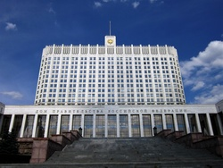

ПРОГРАММА
ГОСУДАРСТВЕННЫХ ГАРАНТИЙ БЕСПЛАТНОГО ОКАЗАНИЯ ГРАЖДАНАМ МЕДИЦИНСКОЙ ПОМОЩИ
В соответствии с 323-ФЗ от 21.2011 г. Статья 80 «Об основах охраны здоровья граждан в Российской Федерации»
ПРАВИТЕЛЬСТВО РОССИЙСКОЙ ФЕДЕРАЦИИ
ПОСТАНОВЛЕНИЕ
28 декабря 2020 года №2299
О ПРОГРАММЕ
ГОСУДАРСТВЕННЫХ ГАРАНТИЙ БЕСПЛАТНОГО ОКАЗАНИЯ ГРАЖДАНАМ
МЕДИЦИНСКОЙ ПОМОЩИ НА 2021 ГОД И НА ПЛАНОВЫЙ ПЕРИОД
2022 И 2023 ГОДОВ

Slide 4
ПРОГРАММА
ГОСУДАРСТВЕННЫХ ГАРАНТИЙ БЕСПЛАТНОГО ОКАЗАНИЯ ГРАЖДАНАМ МЕДИЦИНСКОЙ ПОМОЩИ
УСТАНАВЛИВАЕТ
1. перечень видов, форм и условий медицинской помощи, оказание которой осуществляется бесплатно,
2. перечень заболеваний и состояний, оказание медицинской
помощи при которых осуществляется бесплатно,
3. категории граждан, оказание медицинской помощи которым осуществляется бесплатно,
4. средние нормативы объема медицинской помощи, средние нормативы финансовых затрат на единицу объема медицинской помощи, средние подушевые нормативы финансирования,
5. порядок и структуру формирования тарифов на медицинскую помощь и способы ее оплаты,
6. требования к территориальным программам государственных
гарантий бесплатного оказания гражданам медицинской помощи в части
определения порядка и условий предоставления медицинской помощи,
критериев доступности и качества медицинской помощи.
www.patients.ru

Slide 5
ПРОГРАММА
ГОСУДАРСТВЕННЫХ ГАРАНТИЙ БЕСПЛАТНОГО ОКАЗАНИЯ ГРАЖДАНАМ МЕДИЦИНСКОЙ ПОМОЩИ
ФОРМИРУЕТСЯ С УЧЕТОМ
-порядков оказания медицинской помощи
-стандартов медицинской помощи,
-особенностей половозрастного состава населения,
-уровня и структуры заболеваемости населения РФ, основанных на данных
медицинской статистики

Slide 6
ПРОГРАММА
ГОСУДАРСТВЕННЫХ ГАРАНТИЙ БЕСПЛАТНОГО ОКАЗАНИЯ ГРАЖДАНАМ МЕДИЦИНСКОЙ ПОМОЩИ 2021
Гарантирует бесплатное лечение:
заболеваний всех органов
травмы, отравления и некоторые другие последствия воздействия внешних причин;
врожденные аномалии (пороки развития);
деформации и хромосомные нарушения;
беременность, роды, послеродовой период и аборты;
отдельные состояния, возникающие у детей в перинатальный период;
психические расстройства и расстройства поведения;
симптомы, признаки и отклонения от нормы, не отнесенные к заболеваниям и состояниям.

Slide 7
ПРОГРАММА
ГОСУДАРСТВЕННЫХ ГАРАНТИЙ БЕСПЛАТНОГО ОКАЗАНИЯ ГРАЖДАНАМ МЕДИЦИНСКОЙ ПОМОЩИ 2021
В рамках Программы бесплатно предоставляются:
первичная медико-санитарная помощь, в том числе первичная доврачебная, первичная врачебная и первичная специализированная медицинская помощь;
специализированная, в том числе высокотехнологичная, медицинская помощь;
скорая, в том числе скорая специализированная, медицинская помощь;
паллиативная медицинская помощь, в том числе паллиативная первичная медицинская помощь, включая доврачебную и врачебную медицинскую помощь, а также паллиативная специализированная медицинская помощ

Slide 8
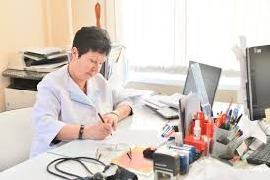
ПРЕДЕЛЬНЫЕ СРОКИ ОЖИДАНИЯ ПРИЕМА ВРАЧА с момента обращения:
1) первичная медико-санитарная помощь, в том числе доврачебная, врачебная и специализированная;
СРОКИ ОЖИДАНИЯ приема врачами-терапевтами, участковыми, врачами общей практики, врачами-педиатрами участковыми - 24 часа
СРОКИ ПРОВЕДЕНИЯ КОНСУЛЬТАЦИЙ врачей-специалистов
(за исключением подозрения на онкологическое заболевание) -14 рабочих дней
Организация бесплатной медицинской помощи в РФ. ПГГ РФ.

Slide 9

ПРЕДЕЛЬНЫЕ СРОКИ ОЖИДАНИЯ ПРИЕМА ВРАЧА ПРИ ПОДОЗРЕНИИ НА ОНКОЛОГИЮ
СРОКИ ПРОВЕДЕНИЯ КОНСУЛЬТАЦИЙ врачей-специалистов в случае подозрения на онкологическое заболевание не должны превышать 3 рабочих дня;
СРОК УСТАНОВЛЕНИЯ ДИСПАНСЕРНОГО НАБЛЮДЕНИЯ ВРАЧА-ОНКОЛОГА ЗА ПАЦИЕНТОМ С ВЫЯВЛЕННЫМ онкологическим заболеванием- 3 рабочих дня с момента постановки диагноза
Организация бесплатной медицинской помощи в РФ. ПГГ РФ.

Slide 10

ПРЕДЕЛЬНЫЕ СРОКИ ОЖИДАНИЯ. ЛПУ.
ВСЕ ВИДЫ ДИАГНОСТИКИ:
рентген, включая маммографию,
функциональная диагностика,
узи,
лабораторные исследования
Компьютерная томография,
магнитно-резонансной томография,
ангиографии
14 рабочих дней со дня назначения исследования
Для онкологии- 7 рабочих дней
Организация бесплатной медицинской помощи в РФ. ПГГ РФ.

Slide 11
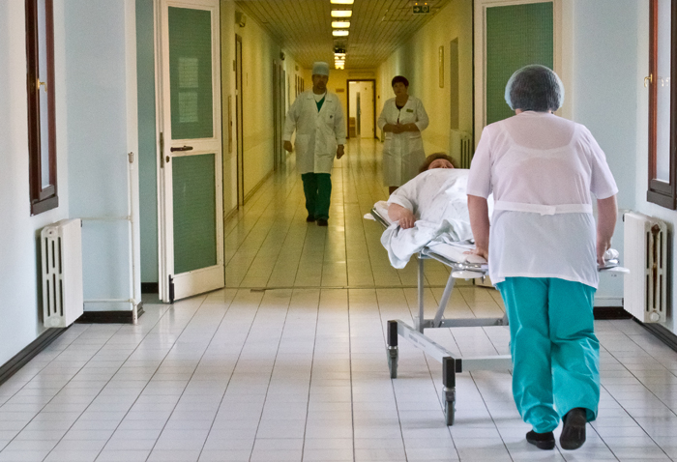
ПРЕДЕЛЬНЫЕ СРОКИ ОЖИДАНИЯ ГОСПИТАЛИЗАЦИИ
2) специализированная стационарная медицинская помощь (госпитализация в больницу)
-14 рабочих дней со дня выдачи лечащим врачом направления на госпитализацию,
- 7 рабочих дней для пациентов с подозрением на онкологическое заболевание с момента гистологической верификации опухоли или с момента установления диагноза заболевания;
Организация бесплатной медицинской помощи в РФ. ПГГ РФ.

Slide 12
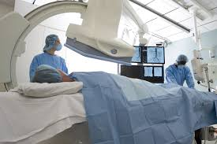
ВМП
Высокотехнологичная медицинская помощь- применение новых сложных и (или) уникальных методов лечения, а также ресурсоемких методов лечения с научно доказанной эффективностью
Срок получения не установлен
Организация бесплатной медицинской помощи в РФ. ПГГ РФ.

Slide 13
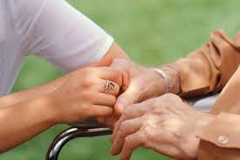
Паллиативная медицинская помощь
Паллиативная медицинская помощь оказывается бесплатно в амбулаторных и стационарных
условиях медицинскими работниками, прошедшими обучение по оказанию такой помощи, и представляет
собой комплекс медицинских вмешательств, направленных на избавление от боли и облегчение других тяжелых проявлений заболевания, в целях улучшения качества жизни неизлечимо больных граждан
Организация бесплатной медицинской помощи в РФ. ПГГ РФ.

Slide 14
Паллиативная медицинская помощь
Медицинская организация:
ОРГАНИЗУЕТ оказание паллиативной помощи
ОБЕСПЕЧИВАЕТ пациента медицинскими изделиями, предназначенными для поддержания функций органов для использования на дому
ОБЕСПЕЧИВАЕТ необходимыми лекарственными препаратами, в том числе наркотическими лекарственными препаратами и психотропными лекарственными препаратами, используемыми при посещениях на дому.
Организация бесплатной медицинской помощи в РФ. ПГГ РФ.

Slide 15
ПАЛЛИАТИВНАЯ МЕДИЦИНСКАЯ ПОМОЩЬ.
Медицинские организации взаимодействуют
с родственниками и иными членами семьи пациента или законным, лицами, осуществляющими уход за пациентом,
добровольцами (волонтерами),
организациями социального обслуживания, НКО,
религиозными организациями,
в целях предоставления пациенту социальных услуг, мер социальной защиты, мер психологической поддержки и духовной помощи.

Slide 16
Паллиативная помощь
Медицинская организация, к которой пациент прикреплен для получения первичной медико-санитарной помощи, ОРГАНИЗУЕТ оказание ему паллиативной первичной медицинской помощи медицинскими работниками.
За счет бюджетных ассигнований бюджетов субъектов РФ ЛПУ должны обеспечить пациента медицинскими изделиями, предназначенными для поддержания функций органов и систем организма человека, для использования на дому по перечню, утвержденному МЗРФ, а также необходимыми лекарственными препаратами, в том числе наркотическими лекарственными препаратами и психотропными лекарственными препаратами, используемыми при посещениях на дому.
Организация бесплатной медицинской помощи в РФ. ПГГ РФ.

Slide 17
ПАЛЛИАТИВНАЯ МЕДИЦИНСКАЯ ПОМОЩЬ. НОВОЕ В ПГГ 2020
Медицинские организации, оказывающие паллиативную медицинскую помощь, осуществляют взаимодействие с родственниками и иными членами семьи пациента или законным представителем пациента, лицами, осуществляющими уход за пациентом, добровольцами(волонтерами), а также организациями социального обслуживания, религиозными организациями и организациями,…в целях предоставления такому пациенту социальных услуг, мер социальной защиты (поддержки)в соответствии с законодательством Российской Федерации, мер психологической поддержки и духовной помощи.
Организация бесплатной медицинской помощи в РФ. ПГГ РФ.

Slide 18

Гарантии программы 2021 на получение бесплатной неотложной помощи
Проект «Право на здоровье. Развитие общественного участия в повышении качества оказания медицинских услуг в городах присутствия ГК «Росатом»

Slide 19
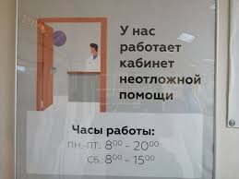
ПРЕДЕЛЬНЫЕ СРОКИ ОЖИДАНИЯ. НЕОТЛОЖНАЯ ПОМОЩЬ
Неотложная помощь - это помощь, оказываемая
при внезапных острых заболеваниях, состояниях,
обострении хронических заболеваний
БЕЗ явных признаков угрозы жизни пациента
Медицинская помощь по неотложным показаниям в амбулаторных условиях оказывается врачами-терапевтами участковыми, врачами общей практики (семейными врачами), врачами-педиатрами участковыми, врачами-акушерами-гинекологами и осуществляется в день обращения пациента в течение 2-х часов.
Организация бесплатной медицинской помощи в РФ. ПГГ РФ.

Slide 20
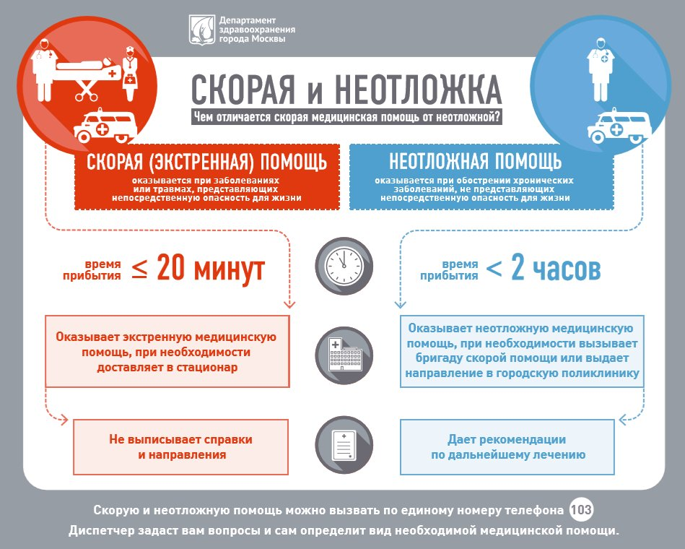
ОТЛИЧИЕ СКОРОЙ ПОМОЩИ ОТ НЕОТЛОЖНОЙ
Организация бесплатной медицинской помощи в РФ. ПГГ РФ.

Slide 21
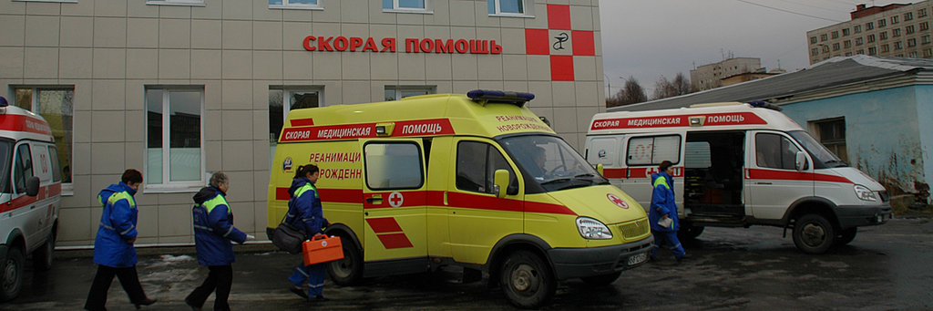
Экстренная помощь и сроки ее ожидания
Экстренная помощь, оказывается при внезапных острых заболеваниях, состояниях, обострении хронических заболеваний, представляющих угрозу жизни пациента. Оказывается человеку безотлагательно и бесплатно БЕЗ ДОКУМЕНТОВ
Скорая медицинская помощь
Единый номер вызова СМП по РФ- 112
Время доезда до пациента -20 минут с момента ее вызова ( с учетом транспортной доступности)
Организация бесплатной медицинской помощи в РФ. ПГГ РФ.

Slide 22
Экстренная помощь и сроки ее ожидания
Поводами для вызова скорой медицинской помощи в экстренной форме являются внезапные острые заболевания, состояния, обострения хронических заболеваний, представляющие угрозу жизни пациента, в том числе:
а) нарушения сознания;
б) нарушения дыхания;
в) нарушения системы кровообращения;
г) психические расстройства, сопровождающиеся действиями пациента, представляющими непосредственную опасность для него или других лиц;
Организация бесплатной медицинской помощи в РФ. ПГГ РФ.

Slide 23
Экстренная помощь и сроки ее ожидания
Поводами для вызова скорой медицинской помощи в экстренной форме являются внезапные острые заболевания, состояния, обострения хронических заболеваний, представляющие угрозу жизни пациента, в том числе:
е) травмы любой этиологии, отравления, ранения (сопровождающиеся кровотечением, представляющим угрозу жизни, или повреждением внутренних органов);
ж) термические и химические ожоги;
з) кровотечения любой этиологии;
и) роды, угроза прерывания беременности.
Организация бесплатной медицинской помощи в РФ. ПГГ РФ.

Slide 24
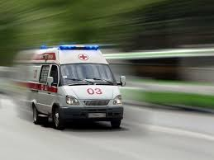
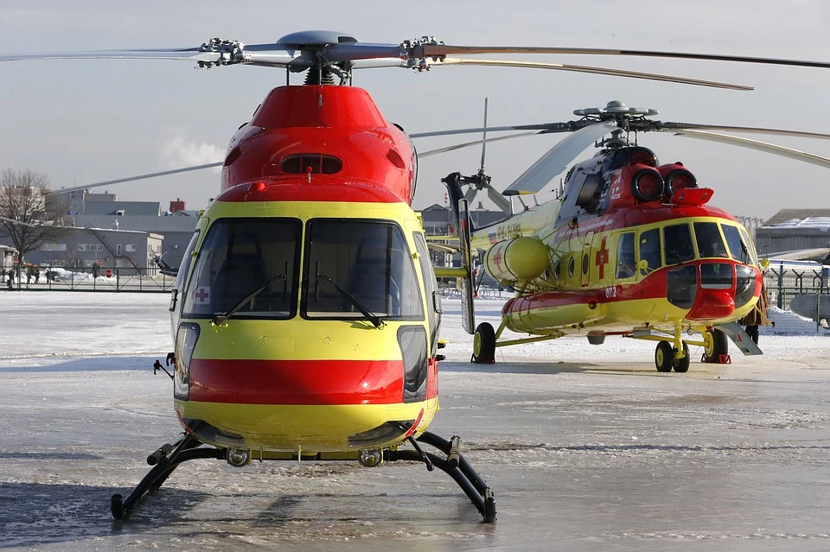
Экстренная помощь и сроки ее ожидания
При оказании скорой медицинской помощи в случае необходимости осуществляется медицинская эвакуация
5. Медицинская эвакуация включает в себя:
1) санитарно-авиационную эвакуацию, осуществляемую воздушными судами;
2) санитарную эвакуацию, осуществляемую наземным, водным и другими видами транспорта.

Slide 25
Бесплатное лекарственное обеспечение в рамках ПГГ 2021
При оказании в рамках Программы первичной медико-санитарной помощи в условиях:
ДНЕВНОГО СТАЦИОНАРА (ЛПУ)
и в НЕОТЛОЖНОЙ ФОРМЕ (Травмпункт),
СПЕЦИАЛИЗИРОВАННОЙ медицинской помощи (больница) ,
в том числе ВЫСОКОТЕХНОЛОГИЧНОЙ,
СКОРОЙ, в том числе скорой специализированной, медицинской помощи, паллиативной медицинской помощи В СТАЦИОНАРНЫХ УСЛОВИЯХ ОСУЩЕСТВЛЯЕТСЯ ОБЕСПЕЧЕНИЕ граждан лекарственными препаратами для медицинского применения, включенными в ПЕРЕЧЕНЬ ЖИЗНЕННО НЕОБХОДИМЫХ И ВАЖНЕЙШИХ ЛЕКАРСТВЕННЫХ ПРЕПАРАТОВ, и медицинскими изделиями, включенными в утвержденный Правительством Российской Федерации перечень медицинских изделий, имплантируемых в организм человека, а также медицинскими изделиями, предназначенными для поддержания функций органов и систем организма человека, для использования на дому при оказании паллиативной медицинской помощи в соответствии с перечнем, утвержденным Министерством здравоохранения Российской Федерации.
Организация бесплатной медицинской помощи в РФ. ПГГ РФ.

Slide 26
ПРОГРАММА
ГОСУДАРСТВЕННЫХ ГАРАНТИЙ БЕСПЛАТНОГО ОКАЗАНИЯ ГРАЖДАНАМ
МЕДИЦИНСКОЙ ПОМОЩИ 2021
Гарантирует:
Проведение ДИСПАНСЕРИЗАЦИИ для всех граждан РФ ( с 18 до 39 лет- раз в 3 года и ежегодно с 40 лет)
Установление ДИСПАНСЕРНОГО НАБЛЮДЕНИЯ для граждан, страдающих хроническими заболеваниями, функциональными расстройствами и иными состояниями
Установление ДИСПАНСЕРНОГО НАБЛЮДЕНИЯ за гражданами, страдающих социально значимыми заболеваниями и заболеваниями, представляющими опасность для окружающих

Slide 27
НОВОЕ В ПГГ 2021
Подушевые нормативы финансирования за счет бюджетных ассигнований бюджетов субъектов Российской Федерации, предусмотренные Программой, проиндексированы:
на 2021 год на 3,7 %,
на 2022 год на 4,0 %,
на 2023 год на 4,0 %.
Организация бесплатной медицинской помощи в РФ. ПГГ РФ.

Slide 28
НОВОЕ В ПГГ 2021
С 2021 года детям, страдающим тяжелыми жизнеугрожающими и хроническими заболеваниями, в том числе прогрессирующими редкими (орфанными) заболеваниями, выделяется дополнительное финансовое обеспечение оказания медицинской помощи (при необходимости за пределами Российской Федерации), включая обеспечение лекарственными препаратами и медицинскими изделиями, в том числе не зарегистрированными в Российской Федерации, а также техническими средствами реабилитации, не включенными в федеральный перечень реабилитационных мероприятий и услуг, предоставляемых инвалиду
Организация бесплатной медицинской помощи в РФ. ПГГ РФ.

Slide 29
Для справки:
ПЛАТНАЯ МЕДИЦИНСКАЯ ПОМОЩЬ
оказывается НА ИНЫХ УСЛОВИЯХ:
в другие сроки (более короткие)
с другими лекарствами (не входят в перечень ЖНВЛП)
по просьбе пациента объем помощи превышает стандарт, используются не входящие в стандарт медицинские изделия, лечебное питание и пр.
при оказании медицинских услуг АНОНИМНО
НЕ ЗАСТРАХОВАННЫМ по полису ОМС – за исключением экстренной и неотложной помощи
ПО ЖЕЛАНИЮ ПАЦИЕНТА

Slide 30


Slide 31


СПАСИБО ЗА ВНИМАНИЕ!

